Slide 1
Первичная аккредитация специалистов со средним медицинским образованием. Пути и проблемы подготовки к ней.
Морозов Владимир Вадимович,
директор ГБПОУ РО «Ростовский базовый
медицинский колледж», к.м.н.
2 – 3 июня 2016 г.

Slide 2
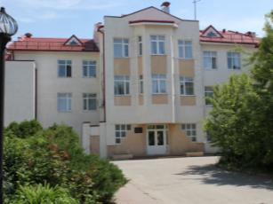
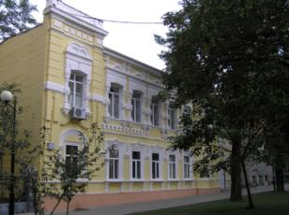
Ростовский базовый медицинский колледж, основанный в 1908 году, является одним из крупнейших учебных заведений не только города Ростова-на-Дону, но и всего Юга России. Он осуществляет обучение студентов базовой и углубленной подготовки по следующим специальностям:
Лечебное дело
Акушерское дело
Стоматология ортопедическая
Стоматология профилактическая
Медико-профилактическое дело
Фармация
Сестринское дело

Slide 3
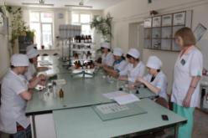
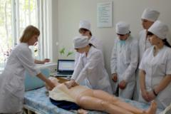
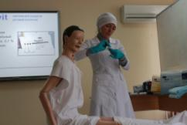
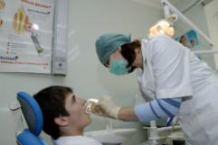
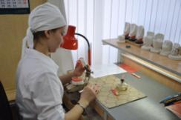
Учебный процесс в колледже осуществляется в 4 корпусах, в которых расположены 11 аудиторий, 60 учебных кабинетов доклинической практики с уникальным наглядным материалом, аудио- и видеотехникой, три компьютерных класса с доступом в Интернет, спортивный и тренажерный залы, библиотека, медицинский кабинет. Для практических занятий выделены учебные комнаты на базах городских и областных лечебно-профилактических учреждений.

Slide 4
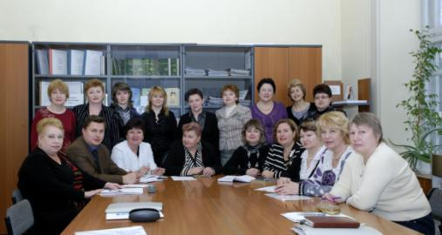
Педагогический коллектив колледжа представлен несколькими поколениями и насчитывает 130 штатных преподавателей, благодаря слаженной работе которых колледж в 2006 году стал победителем областного конкурса (систем повышения профессионально-педагогической компетентности педагогических работников образовательных учреждений СПО) в номинации «Система менеджмента кадров учреждений СПО». Среди педагогов 11 кандидатов наук, 6 отличников здравоохранения, 4 отличника в среднем специальном образовании, заслуженный работник здравоохранения Российской Федерации, отличник народного просвещения, почетный работник общего образования, почетный работник Госсанэпидслужбы России, 4 лауреата премии Главы Администрации Ростовской области.

Slide 5
Повышение качества оказания медицинской помощи, ее безопасность и повышение эффективности расходования государственных ресурсов напрямую связаны с уровнем квалификации медицинских работников. Одним из направлений изменения существующих моделей медицинского образования является создание системы аккредитации специалистов здравоохранения.

Slide 6
Приоритеты государственной политики в области кадрового обеспечения здравоохранения
Цель:
Повышение уровня обеспеченности кадрами системы здравоохранения и их квалификации.
Основные направления:
Снижение дефицита медицинских кадров, в том числе за счет снижения оттока кадров из государственной и муниципальной систем здравоохранения
Устранение дисбаланса в распределении медицинских кадров в трехуровневой системе оказания медицинской помощи
Совершенствование системы практической подготовки медицинских и фармацевтических работников
Разработка и внедрение аккредитации медицинских и фармацевтических специалистов
Повышение престижа профессии, в том числе за счет создания позитивного образа медицинского и фармацевтического работника в общественном создании
Развитие мер социальной поддержки медицинских и фармацевтических работников
Формирование единых подходов к определению уровня квалификации и набора компетенций медицинских и фармацевтических специалистов, необходимых для занятия профессиональной деятельностью

Slide 7
Изменения в Федеральном законе № 323«Об основах охраны здоровья граждан в Российской Федерации» от 21.11.2011 года
В соответствии с Федеральным законом от 29 декабря 2015 года № 389 «О внесении изменений в отдельные законодательные акты Российской Федерации»:
Регламентированно, что переход к процедуре аккредитации будет поэтапным
Право на осуществление медецинской деятельности на основании сертификата специалиста продленно до 1 января 2026 года
Выдача сертификата специалиста осуществляется до 2021 года

Slide 8
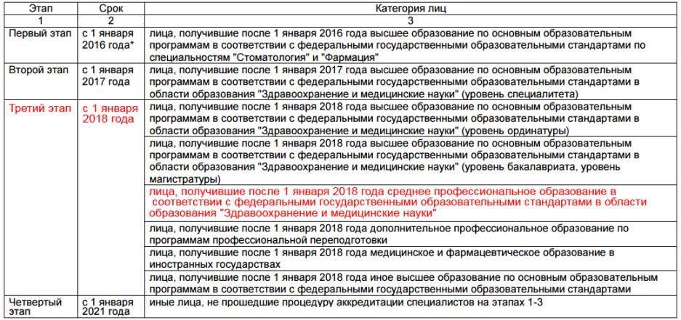
Сроки и этапы аккредитации специалистов, а также категории лиц, имеющих медицинское, фармацевтическое или иное образованиеи подлежащих аккредитации специалистов
(в соответствии с приказом Министерства здравоохранения РФ от 25 февраля 2016 г. N 127н)

Slide 9
Проведение процедуры первичной аккредитации выпускников стоматологических и фармацевтических факультетов ВУЗов
Состав аккредитационной комиссии:
представитель некоммерческого профессионального сообщества
представитель работодателя
представитель образовательной организации
Этапы первичной аккредитации выпускников стоматологических и фармацевтических факультетов ВУЗов:
тестирование
оценка практических навыков в симуляционных условиях
решение ситуационных задач

Slide 10
Планируемое проведение первичной аккредитации выпускников колледжа
Педагогический коллектив колледжа готовится к внедрению процедуры первичной аккредитации. Первичная аккредитация выпускников будет проводиться в целях определения готовности к осуществлению медицинской или фармацевтической деятельности лица, завершившего освоение основной образовательной программы высшего образования - программы специалитета или среднего профессионального образования в соответствии с Федеральными государственными образовательными стандартами.
Процедура первичной аккредитации может состоять из 3 этапов:
тестирование
оценка практических навыков (умений) в симуляционных условиях
решение ситуационных задач

Slide 11
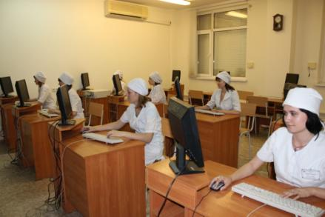
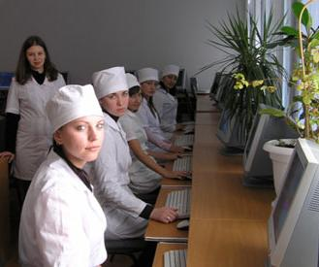
Первый этап аккредитационного экзамена
Первый этап аккредитационного экзамена планируется провести в ГБПОУ РО «РБМК» в компьютерном классе, готовом к проведению компьютерного тестирования.

Slide 12
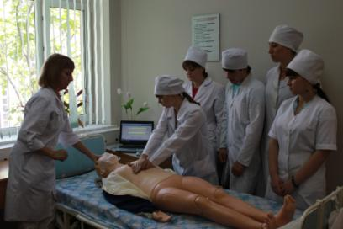
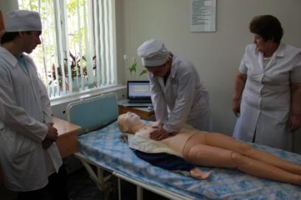
Второй этап аккредитационного экзамена
Для проведения второго этапа необходимо наличие симуляционного центра, который имеется в колледже.

Slide 13
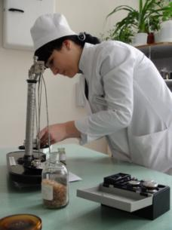
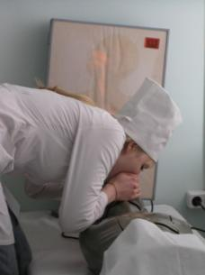
Третий этап аккредитационного экзамена
Для проведения третьего этапа экзамена необходим банк ситуационных задач федерального уровня, который послужит основой определения уровня теоретической подготовки выпускников. Пока же особое значение придается проблемно-поисковым методам активного обучения, активизирующим познавательную деятельность студента. Это решение ситуационных задач регионального уровня, работа у постели пациента, в процедурных и перевязочных кабинетах, лабораториях.

Slide 14
Проблемы проведения первичной аккредитации выпускников колледжа
Отсутствие четко определенной процедуры проведения первичной аккредитации
Проблемы материально-технического обеспечения (отсутствие специально оборудованных помещений, симуляционных центров)
Отсутствие структуры, а так же банка ситуационных задач
Отсутствие опыта проведения первичной аккредитации в соответствии с новыми требованиями

Slide 15
Возможные мероприятия по подготовке к первичной аккредитации специалистов со средним медицинским образованием
Разработать порядок проведения процедуры первичной аккредитации
Определить пилотные площадки для проведения пробной или репетиционной процедуры первичной аккредитации
Начать работу по формированию банка ситуационных задач

